Slide 1
YeJi’s Cereal Market
웹서버컴퓨팅 최종 과제
소프트웨어학과_구예지

Slide 2
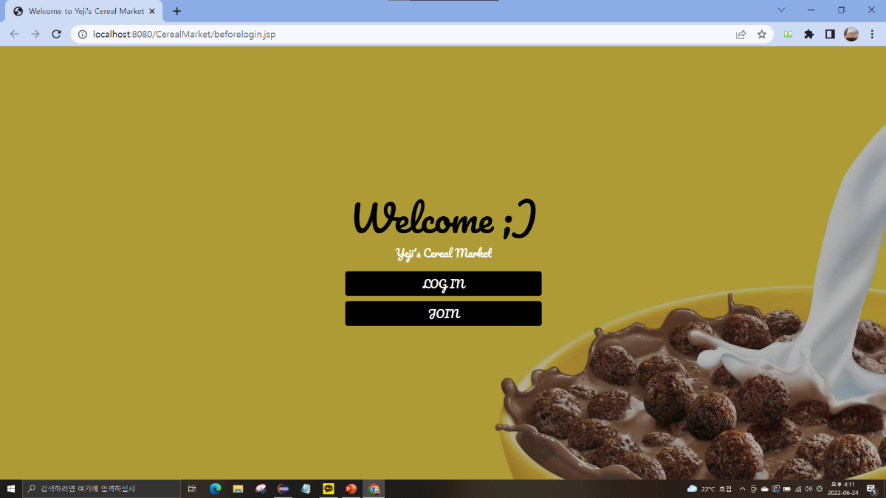
전체 페이지 구성
Beforelogin.jsp
사용자가 가장 먼저 보게 될 화면입니다.
Log In, Join
로그인과 회원가입의 선택지가 있습니다. 로그인을 하지 않으면 메인 화면(YeJi’s Cereal Market)으로 넘어갈 수 없게 됩니다.

Slide 3
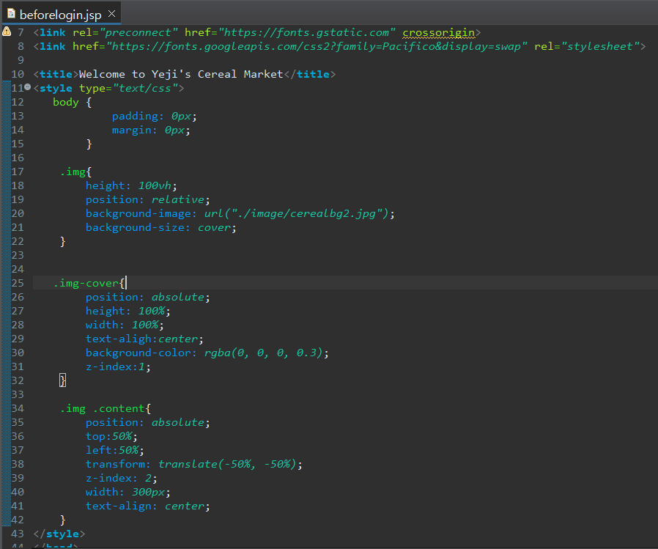
Beforelogin.jsp
디자인
Img를 통해 배경 이미지를 불러왔습니다.
img-cover에서는 background-color를 이용해 배경 전체적으로 불투명하게 해주어 사용자가 보다 보기 편하게 만들어 주었습니다.
Img-content를 통해서 글자의 위치가 중앙으로 올 수 있도록 해주었습니다.
폰트
구글 폰트를 이용해 link를 가져와주고 font-famil를 사용해 폰트를 적용하였습니다.

Slide 4
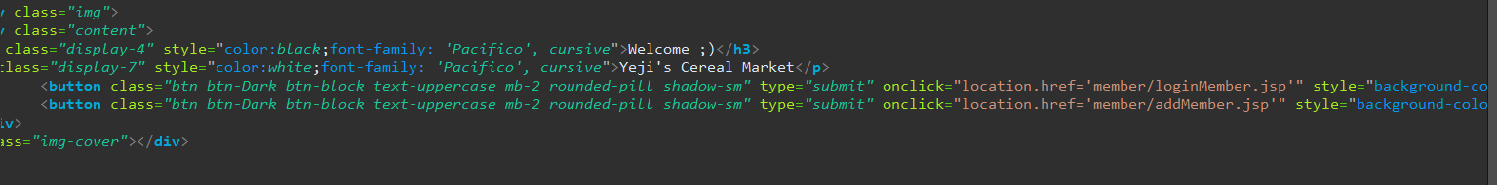
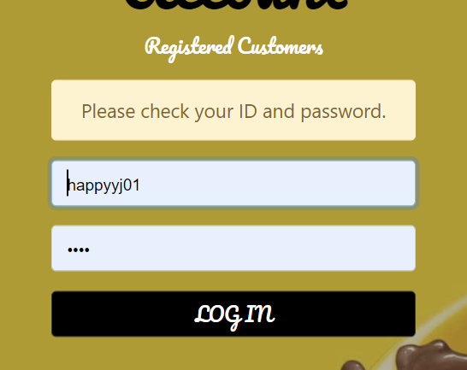
Beforelogin.jsp
Log In
로그인 전에는 메뉴바를 보지 못하게 하기 위해서 메뉴 바는 import하지 않았습니다.
Onclick을 통해서 login 버튼을 누를 시 member 폴더에 있는 loginMember.jsp로 이동하도록 경로를 설정해 주었습니다.
로그인에 성공하면 메인 페이지로 들어가게 됩니다.
올바른 아이디와 비밀번호를 입력하지 않을 시 warning 창이 뜨게 됩니다.
Join
Onclick을 통해서 join 버튼을 누를 시 member폴더에 있는 addMember.jsp로 이동하도록 경로를 설정해 주었습니다.
Join을 누를 시 회원가입 창이 뜨게 됩니다.

Slide 5
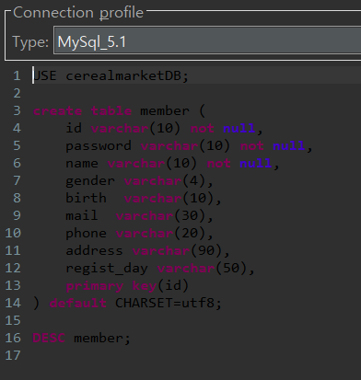
member.sql
데이터 베이스 설정
회원 관리 테이블을 생성해주었습니다.

Slide 6
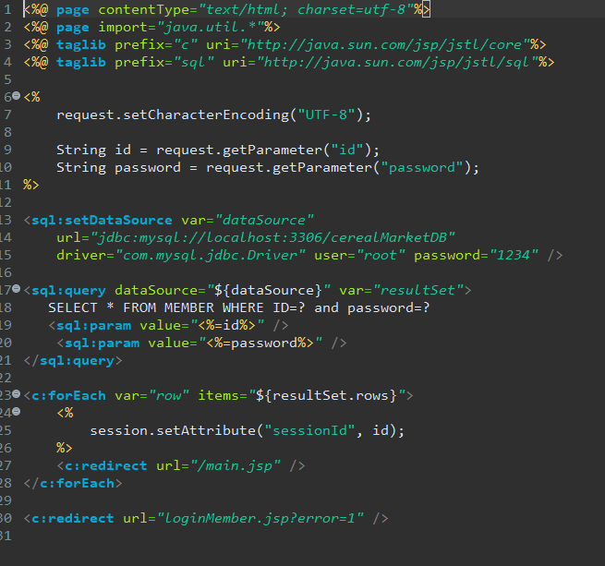
member/ProcessLoginMember.jsp
로그인 처리
Id와 password가 sql에 저장된 것과 동일한지 비교하는 작업을 진행합니다.
Main.jsp로 이동
Login이 완료되면 main페이지로 바로 이동하도록
코드를 만들어주었습니다.

Slide 7
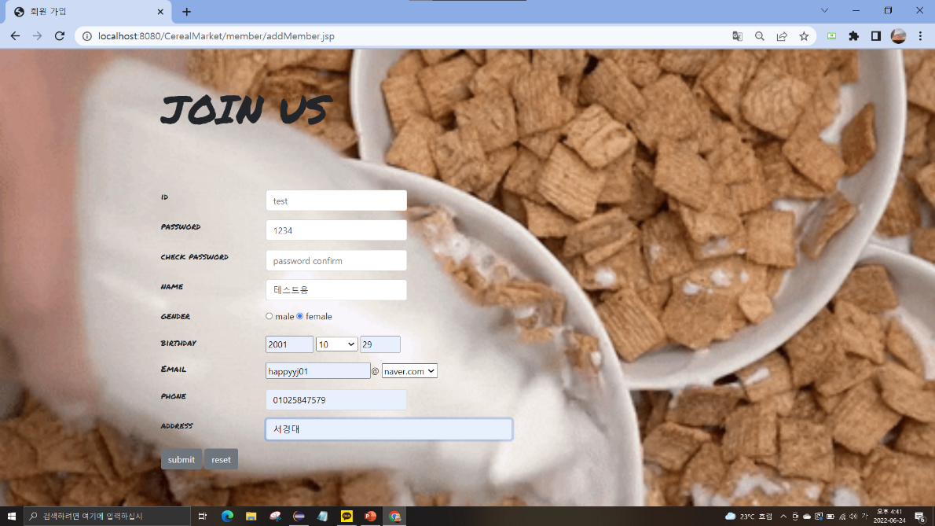
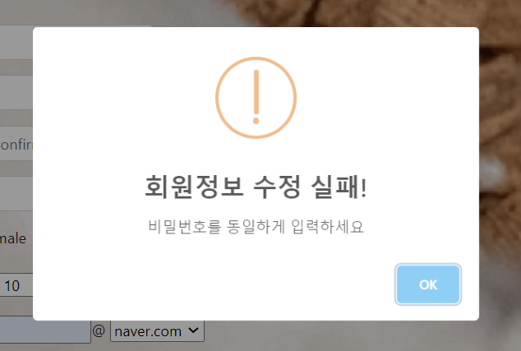
전체 페이지 구성
Member/addMember.jsp
Join 버튼을 누를 시 보이는 화면입니다.
정보는 제가 테스트를 위해 미리 입력해놓은 정보입니다.
버튼
Submit을 누르면 회원가입이 완료되고, reset을 누르면 입력한 정보가 모두 지워집니다.
비밀번호를 입력하지 않을 시
비밀번호를 동일하게 입력하라는 경고창이 뜨게 됩니다. 아이디를 입력하지 않거나 비밀번호를 아예 입력하지 않을 때에도 경고창이 뜨게 됩니다.

Slide 8
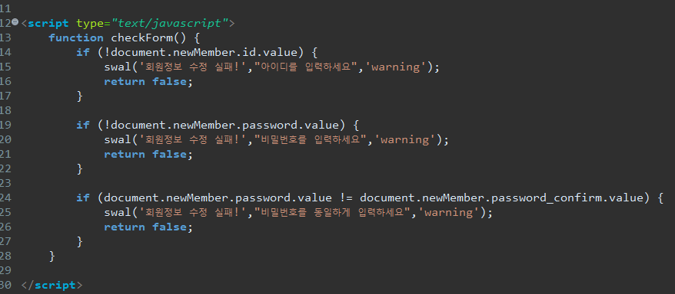
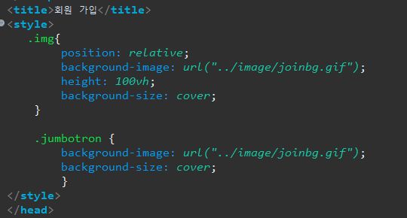
member/addMember.jsp
경고창
sweet alert 사이트를 이용해서 보다 예쁜 경고창을 만들어 주었습니다. Swal을 통해 경고창을 불러와 주었습니다.
다음과 같은 3가지 경우에 경고창이 뜨며 회원가입이 진행되지 않습니다.
배경
Img와 jumbotron에 gif파일을 불러와 주었습니다.

Slide 9
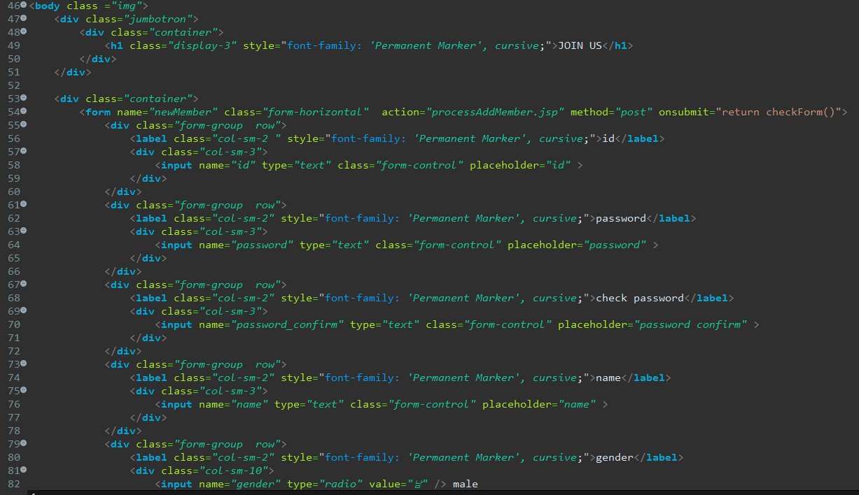
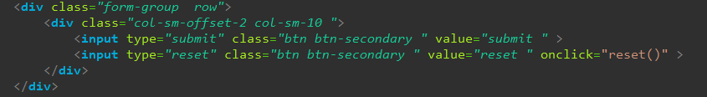
member/addMember.jsp
회원정보 입력
회원정보를 입력하고 submit하면 member폴더에 있는 회원가입을 처리하는 파일인 processAddMember.jsp로 정보를 보내주었습니다.
이미 존재하는 아이디로 회원 가입을 할 경우 500번대 에러가 뜨게 됩니다.
기본키 무결성 제약조건에 위배되었다는 에러입니다. 즉, 중복되는 아이디로는 가입을 할 수 없습니다.
버튼
Submit과 reset이 있습니다. Reset을 누를 경우 reset()기능이 실행되어 입력한 내용이 모두 지워집니다.

Slide 10
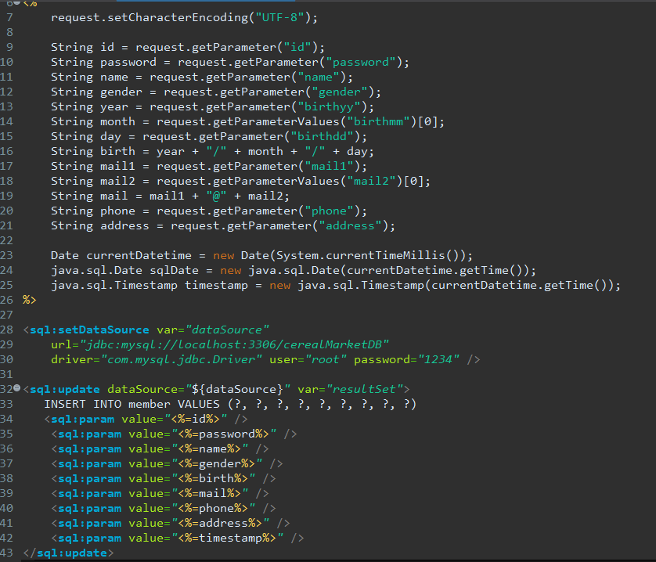
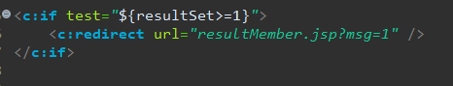
member/processAddMember.jsp
회원정보 처리
addMember에서 입력된 정보를 sql로 넘겨줍니다.
회원가입 완료
회원가입이 완료 된 경우 resultMember에 1을 넘겨주고 resultMember에 1번에 해당하는 화면을 보여줍니다.

Slide 11
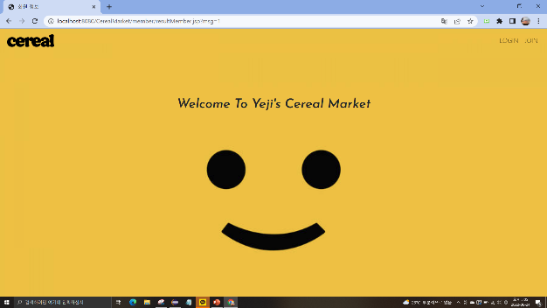
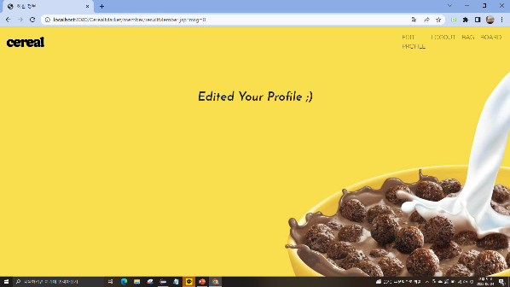
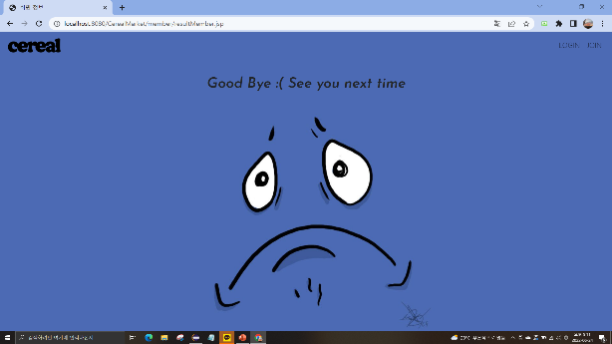
member/resultMember.jsp
회원가입 완료
Welcome 메시지가 뜨게 됩니다.
회원정보 수정
수정이 완료되었다는 메시지가 뜨게 됩니다.
회원 탈퇴
탈퇴 되었다는 메시지가 뜨게 됩니다.

Slide 12
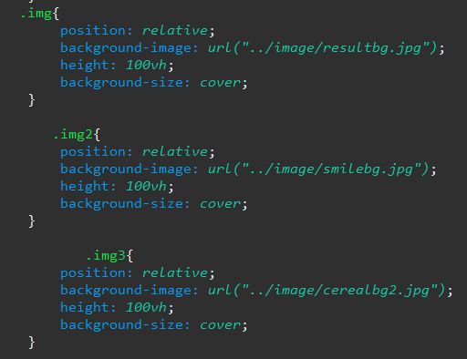
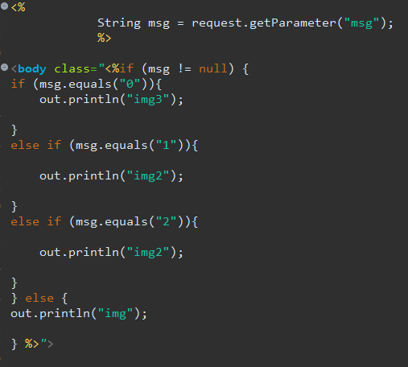
member/resultMember.jsp
각 상황에 따른 화면 불러오기
Img, img2, img3를 만들어주어 각각 배경 사진을 다르게 불러와 주었습니다.
화면 출력
전달 받은 msg 값이 0이면 img3 / 1 또는 2 이면 img2 / 그게 아니라면 img를 불러오도록 조건문을 작성해 주었습니다.

Slide 13
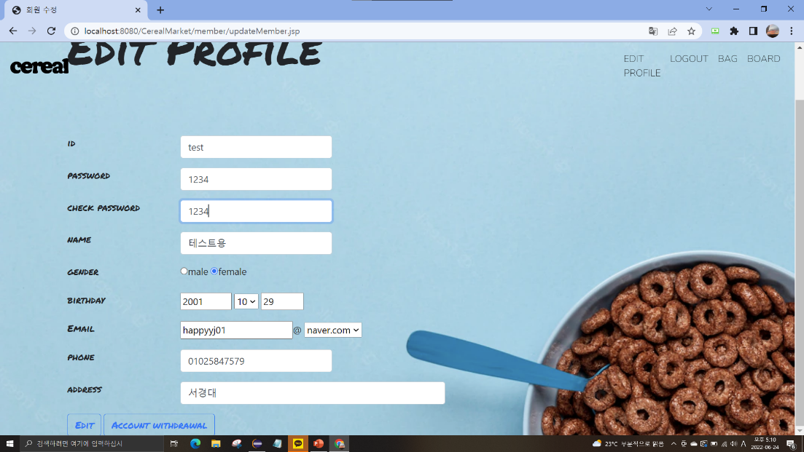
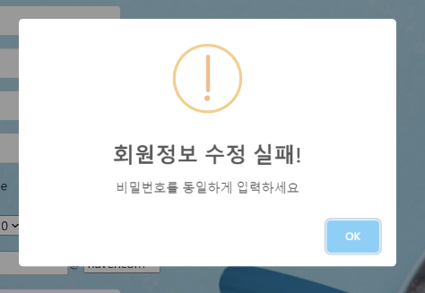
전체 페이지 구성
회원정보 수정
사용자가 입력한 회원정보를 가져와줍니다.
비밀번호 재입력
비밀번호를 다시 입력하지 않을 시 alert가
뜨게 됩니다.
버튼
수정과 탈퇴를 진행할 수 있습니다. 탈퇴를 누르게 되면 회원 정보가 사라지게 됩니다.

Slide 14
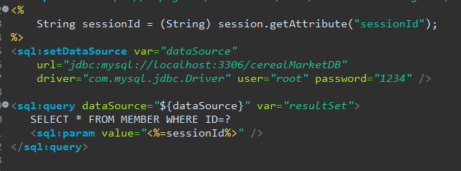
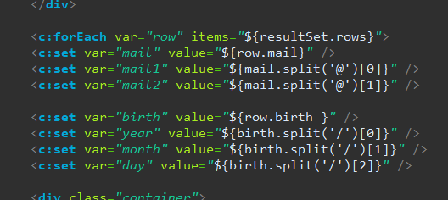
member/updateMember.jsp
Id 불러오기
Sql에서 id를 불러와 줍니다.
정보 불러오기
해당 id에 입력된 사용자 정보를 가져와서 출력하여 줍니다. + 입력된 정보를 processAddMember.jsp와 동일하게 processUpdateMember.jsp를 통해 sql에 업데이트 해주게 됩니다.

Slide 15
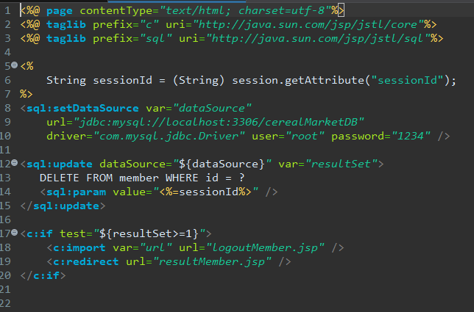
member/deleteMember.jsp
회원 탈퇴
DELETE 문을 통해 member에서 해당 id가 삭제됩니다.
출력화면
resultMember.jsp에 msg를 전달하고 해당하는 화면을 출력하게 됩니다.

Slide 16
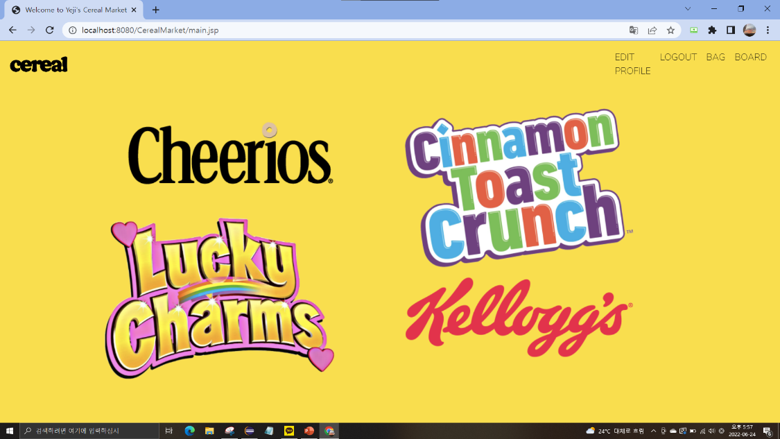
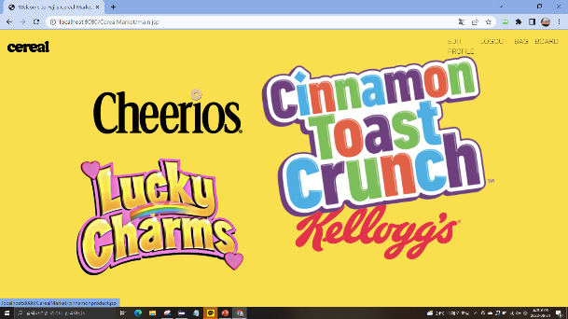
전체 페이지 구성
Menu.jsp
메뉴바의 왼쪽에 있는 cereal로고를 클릭하게 되면 메인페이지로 돌아오게 됩니다.
차례대로 회원 수정, 로그아웃, 장바구니, 게시판 기능입니다.
다음의 옵션은 로그인을 했을 경우에만 볼 수 있습니다.
로그인 이전에는 login과 join만 보이게 됩니다.
Main.jsp
Cereal Market의 메인 페이지입니다. 원하는 브랜드 로고에 마우스를 가져다 대면 로고가 커지고 클릭하게 되면 해당 브랜드의 시리얼 목록이 보이게 됩니다.
->cinnamon toast crunch 위에 커서를 올린 경우

Slide 17
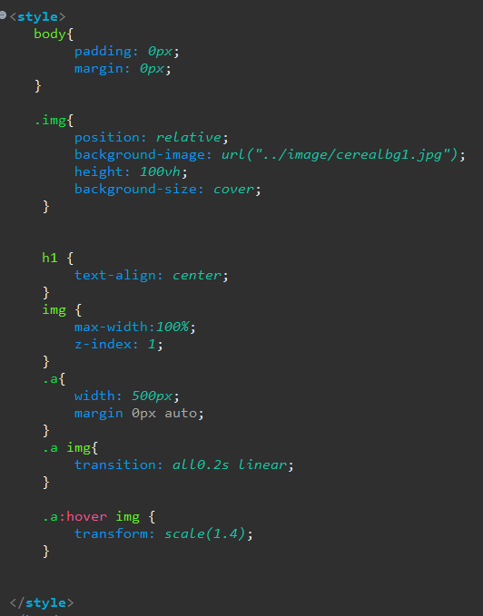
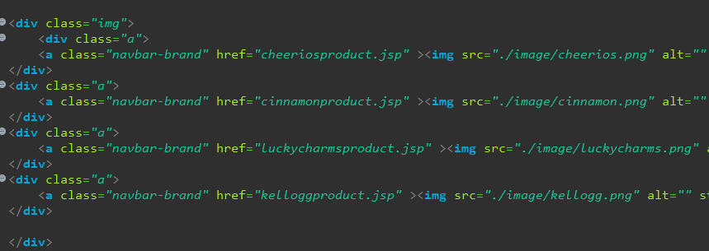
main.jsp
브랜드
각각의 브랜드 별로 product를 만들어 주었고, 이를 해당 브랜드의 로고와 연결해주었습니다. 앞에서 만든 a 클래스를 사용해 디자인 하였습니다.
디자인
Img 위에 마우스가 올려졌을 시 이미지가 커지도록 해주었습니다. 속도는 0.2초로 설정하였습니다.

Slide 18
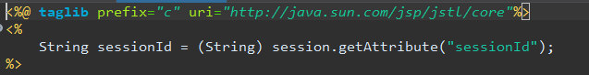
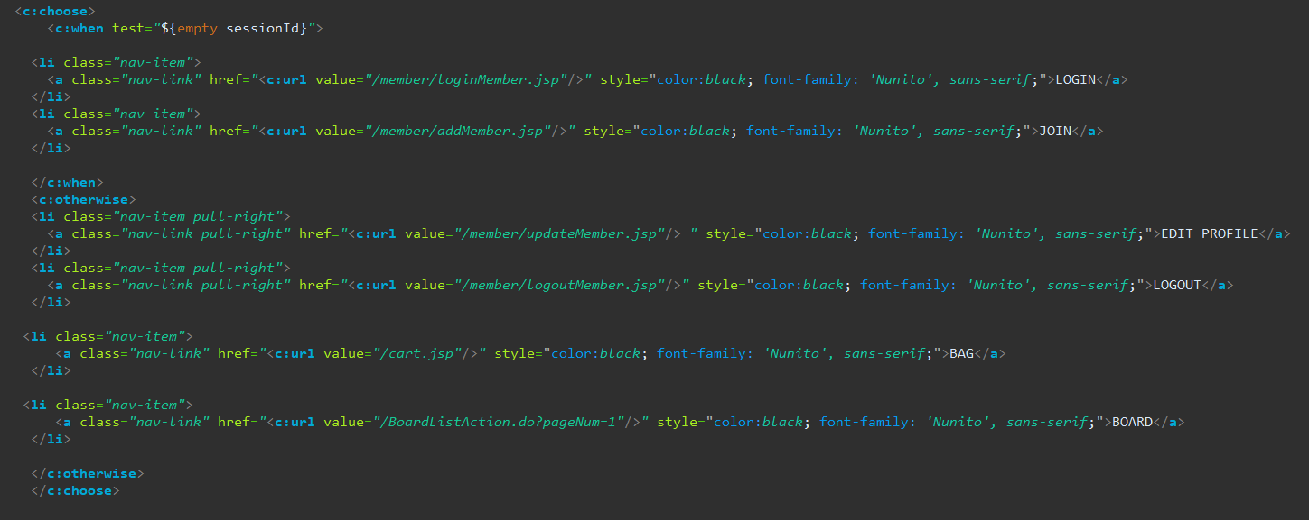
menu.jsp
Id 불러오기
로그인 여부를 확인하기 위해 id를 가져와준다.
출력 메뉴
sessionId가 비어있는 경우 즉, 로그인이 안 되어있는 경우에는 login과 join을 출력합니다.
<c:otherwise> 그게 아니라면 즉, 로그인이 되어 있다면 edit profile, logout, bag, board를 출력합니다.

Slide 19
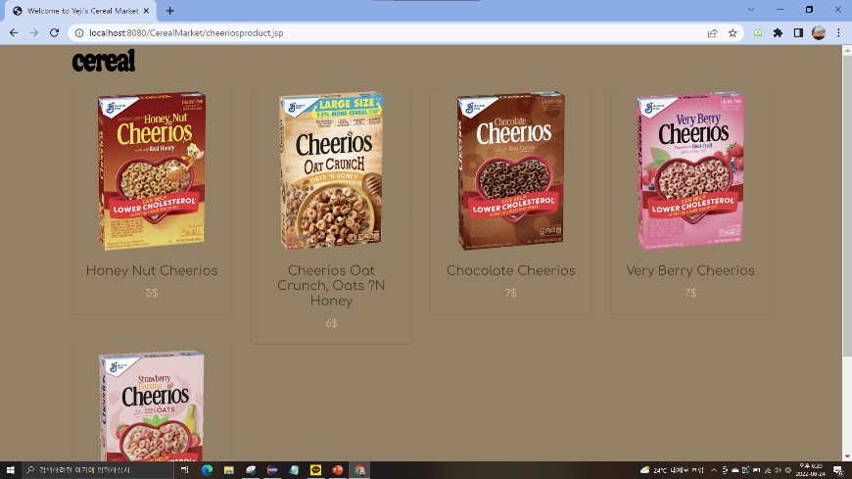
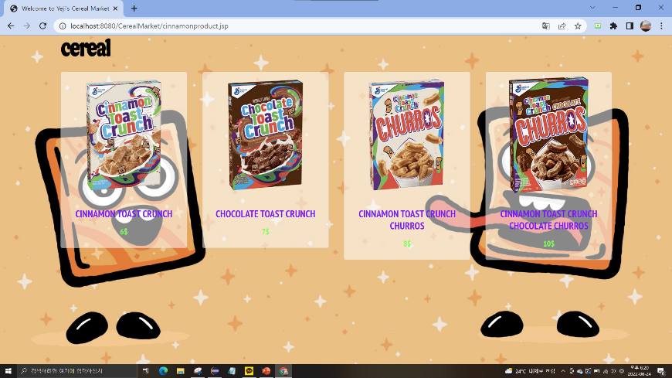
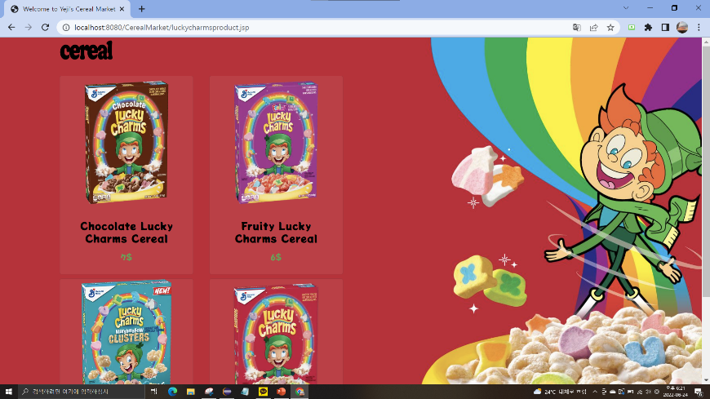
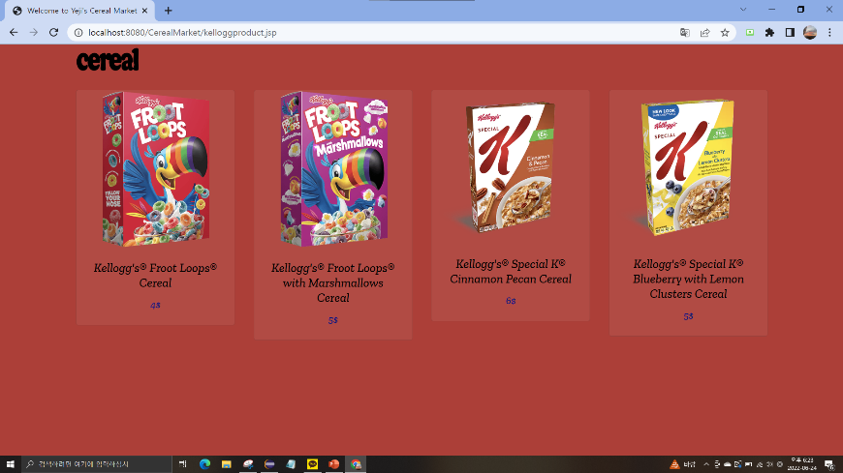
각 브랜드의 상품 목록

Slide 20
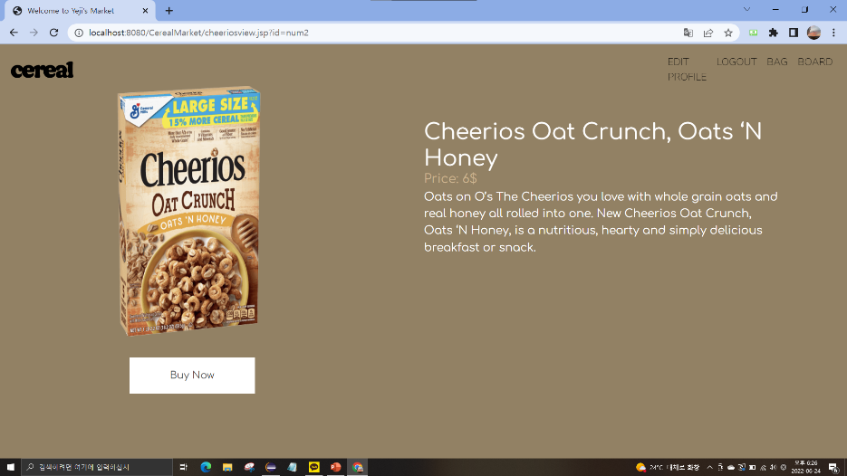
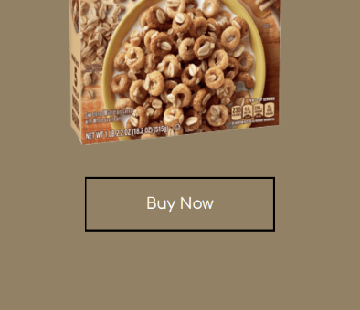
전체 페이지 구성
상품 목록 클릭
원하는 브랜드를 클릭해 들어가면 앞 슬라이드와 같이 해당 브랜드의 상품 목록이 뜹니다.
거기서 원하는 상품을 클릭하면 다음과 같이 제품명, 가격, 상세설명, 구매 버튼이 보여집니다.
Buy Now
상품 구매를 원할 경우 buy now버튼을 누르면 장바구니에 물건이 담기게 됩니다.
-> 장바구니 버튼에 마우스를 올릴 경우 버튼의 색상이 변힙니다.

Slide 21
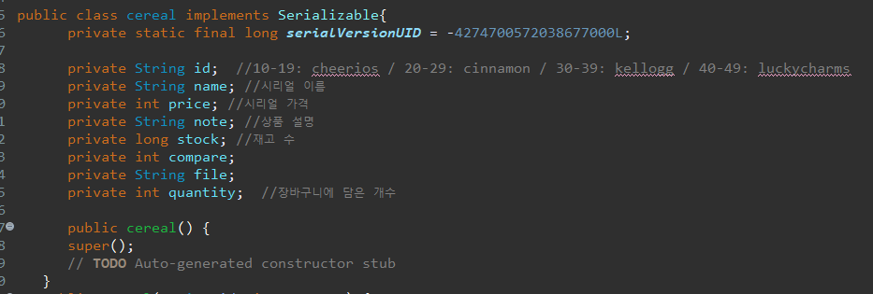
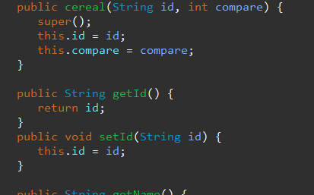
Dto.cereal.java
선언
Cereal 안에 product를 위한 객체들을 선언하였습니다. Id는 주석에 달린 것과 같이 브랜드 별로 분리해 주었습니다.
Getter(), setter()
각 객체마다 getter와 setter 함수를 선언해 주었습니다.

Slide 22
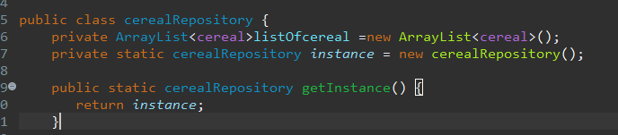
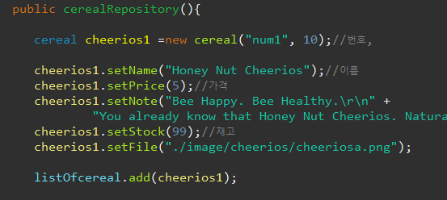
Dao.cerealRepository.java
cerealRepository 생성
상품 목록 저장을 위해 ArrayList<Cereal> 객체 타입 변수 listOfcereal을 작성하였습니다.
cerealRepository 입력
Cereal에서 정한 형식 차례대로 setter()함수를 불러 원하는 값을 입력시켜 주었습니다.
그리고 listOfcereal에 add해 주었습니다.
이러한 방식으로 모든 상품을 입력해주었습니다.

Slide 23
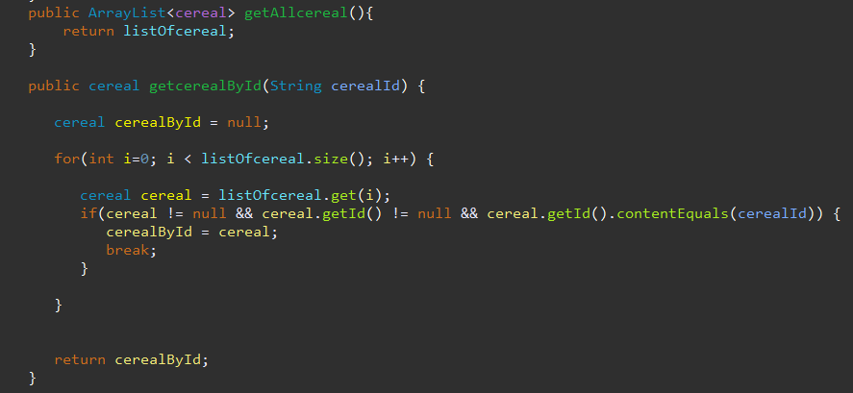
Dao.cerealRepository.java
상품상세정보 가져오기
listOfcereal에 저장된 모든 상품 목록에서 상품 id와 일치하는 상품을 가져오는 getcerealById 메소드를 작성하였습니다.

Slide 24
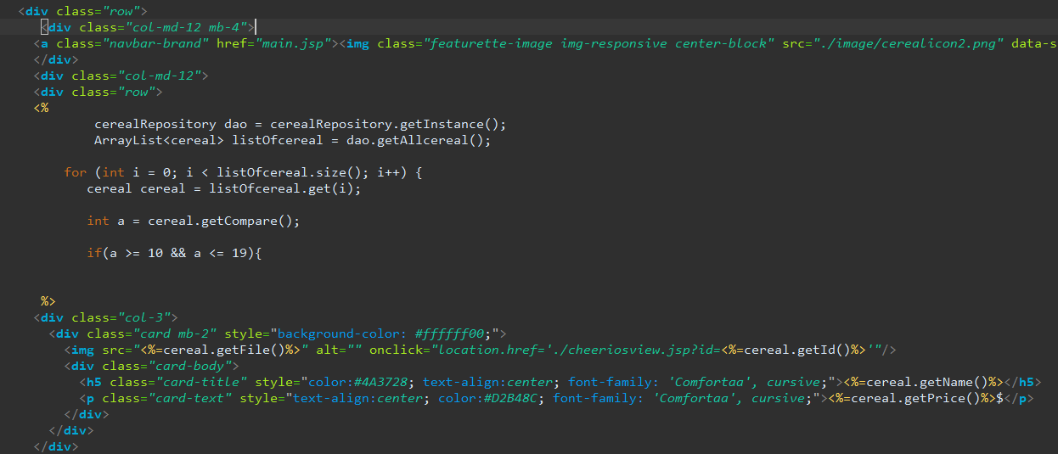
상품 목록
Cheeriosproduct.jsp, cinnamonproduct.jsp, luckycharmsproduct.jsp, kelloggproduct.jsp
다음은 상품 목록을 보여주는 jsp 파일입니다. 브랜드 별로 각각 파일을 하나씩 나눠 주었고, 구성은 거의 동일하기 때문에 cheeriosproduct.jsp를 대표로 설명을 진행하겠습니다.
Java파일에서 상품 목록 가져오기
Dao 패키지에 있는 cerealRepository.java에서 getInstance()를 통해 상품을 하나씩 가져와 줍니다.
Cheerios의 경우 id가 10번대 이기 때문에 if문을 10~19번까지로 정해주었습니다.
출력하기
If문을 통해 id가 10번대인 상품을 java파일에서 받아와 그 id에 해당하는 file, name, price을 차례대로 불러와 줍니다.

Slide 25
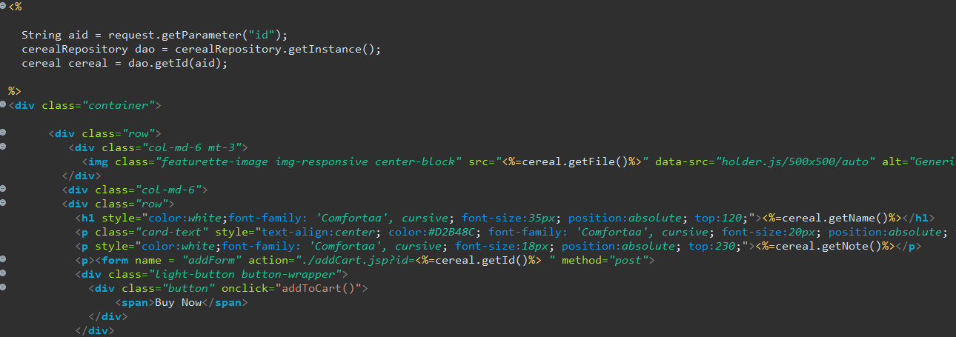
상품 상세 페이지
Cheeriosview.jsp, cinnamonview.jsp, luckycharmsview.jsp, kelloggview.jsp
다음은 상품 상세 페이지를 보여주는 jsp 파일입니다. 브랜드 별로 각각 파일을 하나씩 나눠 주어 각각의 product파일과 연결하였습니다. 구성은 거의 동일하기 때문에 cheeriosview.jsp를 대표로 설명을 진행하겠습니다.
Buy Now
Css 디자인을 이용해 buy now 버튼을 만들어 주었습니다. Onclikc시 addToCart()기능이 실행되도록 연결하였습니다.
Java파일에서 id 받아오기
Dao 패키지에 있는 cerealRepository.java에서 상품의 id를 받아 file, name, price, note를 불러오도록 하였습니다.

Slide 26
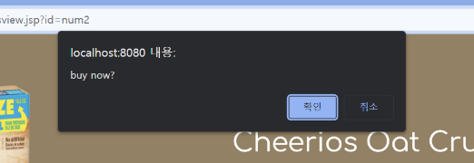
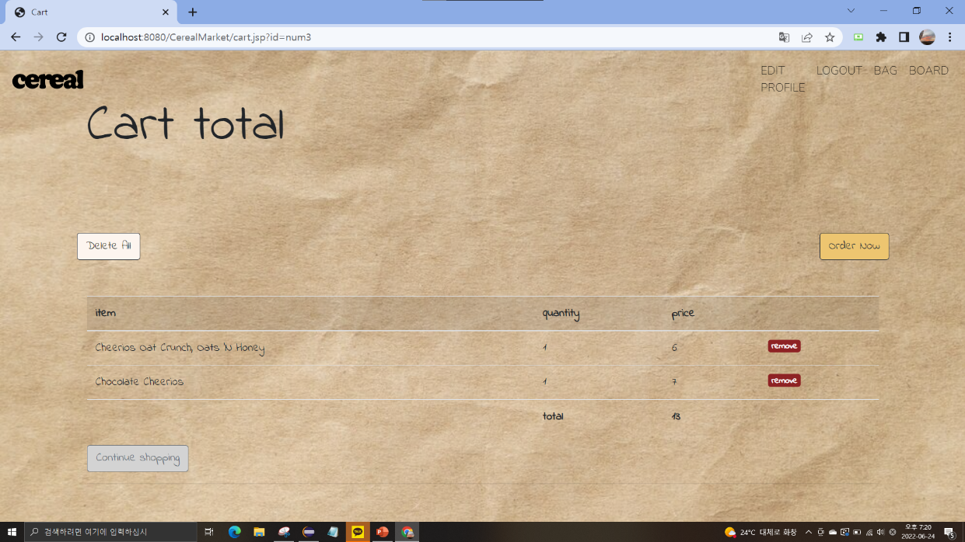
Buy Now
Buy Now
Buy now 버튼을 누를 시 이런 confirm 창이 뜹니다. 확인을 누르면 장바구니에 담기고, 취소를 누르면 담기지 않습니다.
장바구니
바로 장바구니 페이지로 연결되도록 경로를 설정하였습니다.
기능
쇼핑을 계속하고 싶다면 continue shopping,
전체 삭제는 delete all,
원하는 상품 삭제는 remove,
주문은 order now버튼을 누르면 실행됩니다.

Slide 27
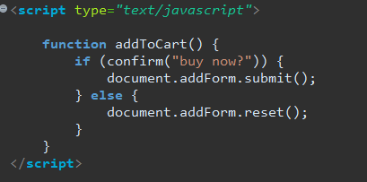
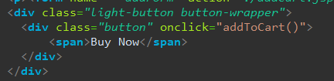
Cheeriosview.jsp
addToCart()
addToCart() 메소드가 실행되면 buy now?라는 confirm 창이 뜨게 됩니다. 확인을 누를 경우 submit 하고, 취소를 누를 경우 창이 꺼지는 reset을 진행합니다.
Buy now 클릭
Buy now 버튼을 onclick하면 addToCart 메소드가 실행되도록 하였습니다.

Slide 28
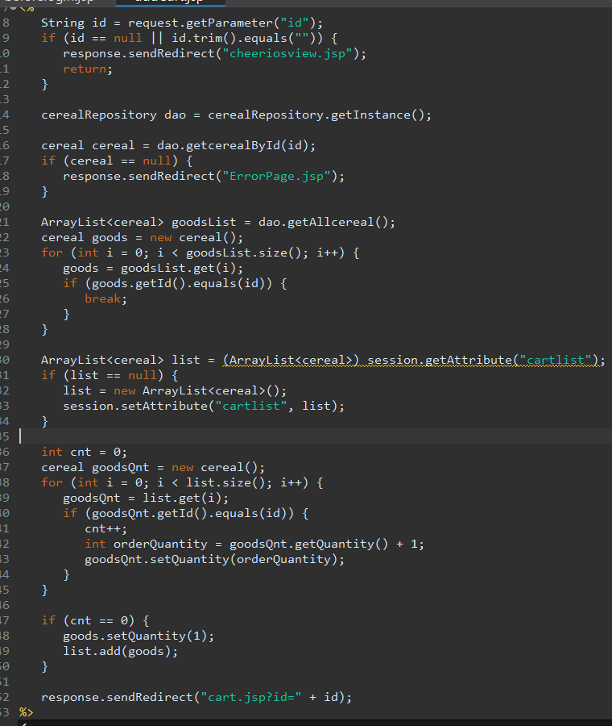
addCart.jsp
sendRedirect(), 예외처리
요청한 아이디를 전송받도록 getParameter() 메소드를 작성하고, 전송된 아이디가 없을 때는 cheeriosview로 돌아가게 sendRedirect를 작성하였습니다.
Id에 대한 정보를 읽어오도록 cerealRepository의 getcerealById를 호출하고 이를 cereal객체에 저장하도록 하였습니다. 상품 정보가 없을 시에는 errorpage.jsp가 연결되도록 하였습니다.
상품 존재 확인, 장바구니 데이터
상품 목록을 가져오는 cerealRepository 객체의 getAllcereal을 호출하고 이를 ArrayList에 저장하였습니다.
Cartlist의 세션정보를 얻어와 ArrayList에 저장하였습니다.
상품 수량
요청한 id의 상품이 장바구니에 담겨 있다면 해당 상품의 수량을 증가시키고,
요청한 id의 상품이 장바구니에 담겨 있는 것이 아니라면 해당 상품의 수량을 1로 하고 장바구니에 추가하도록 하였습니다.

Slide 29
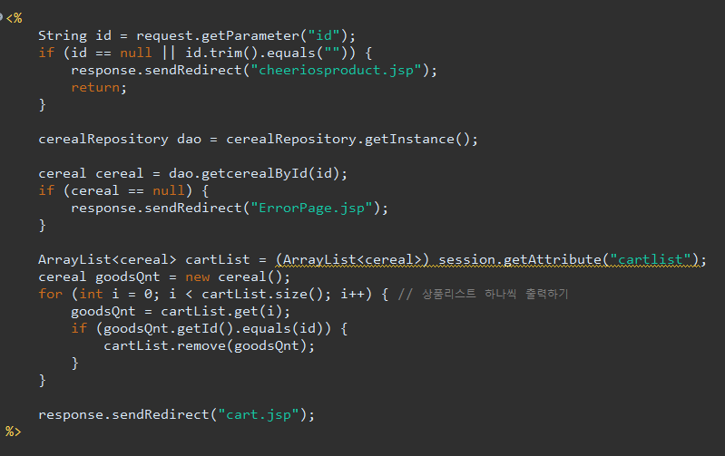
removeCart.jsp
상품 삭제
Cartlist에 등록된 모든 상품을 for문을 통해 하나씩 가져오고,
요청한 파라미터 id와 같다면
Cartlist에서 remove하도록 작성했습니다.

Slide 30
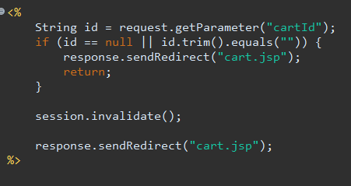
deleteCart.jsp
상품 전체 삭제
장바구니에 담겨 있는 모든 상품을 삭제하도록 session 내장 객체의 invalidate()메소드를 사용하였습니다.

Slide 31


전체 페이지 구성
Order Now
장바구니 페이지에서 order now를 클릭하면
다음과 같은 화면이 보여지게 됩니다.
카카오 주소 API
카카오 주소 API를 불러와 우편번호 칸을 클릭시 추가로 창이 뜨게 됩니다. 거기서 주소를 찾아 입력하면 우편번호와 주소가 자동으로 추가됩니다. 상세주소는 따로 입력해줍니다.
버튼 연결
이전 페이지로 돌아가 주는 BACK
주문서를 제출해주는 SUBMIT
주문을 취소하는 CANCEL 버튼이 있습니다.

Slide 32

shippingInfo.jsp
API 사용하기
If 문을 이용해 도로명 주소와 지번 주소를 구분해서 가져 올 수 있도록 하였습니다.
API 링크 추가
Api를 사용하기 위해 src로 주소를 가져와주었습니다.

Slide 33

shippingInfo.jsp
장바구니 아이디 가져오기
장바구니 아이디 값을 숨겨서 전달하기 위해 type을 hidde으로 작성하였습니다. GetParameter()을 통해 cartId를 불러왔습니다.
API 사용하기
Readonly를 통해 사용자가 입력을 직접 하지 못하도록 하였고, 우편번호 칸을 클릭시 앞에서 생성한 findAddr이 실행되도록 하였습니다.

Slide 34

processShippingInfo.jsp
쿠키
쿠키 클래스를 사용해 폼 페이지에서 전송된 정보들을 쿠키로 생성하였습니다.
쿠키 유효 기간은 24시간으로 설정해주었습니다.
addCookie
Response.addCookie를 사용하여 쿠키를 등록했습니다.

Slide 35

전체 페이지 구성
Shipping Info submit
Shipping Info 창에서 주문서를 작성하고 submit을 클릭하게 되면 다음과 같은 화면이 출력됩니다.
버튼
Back을 누르면 이전 페이지로 돌아가고
Order Complete를 누르면 주문 확정 페이지로 가게 됩니다.
Cancel Order 페이지를 누르게 되면 shipping Info에서 cancel을 눌렀을 때와 같은 화면이 뜨게 됩니다.

Slide 36


orderConfirmation.jsp
쿠키
쿠키 객체를 불러와 장바구니 id, name, address등의 쿠키 정보를 얻어오도록 cooki객체의 getValue() 메소드를 사용하였습니다.
출력화면
필요한 정보들을 얻어온 쿠키 정보를 통해 출력하여 주었습니다.

Slide 37

전체 페이지 구성
Order complete
주문 확인서가 보여집니다.
배송 예정일과 주문 번호가 출력됩니다.
Home
Home 버튼을 누르면 다시 main 페이지로 돌아가게 됩니다.

Slide 38


thankCustomer.jsp
쿠키
세션으로 저장된 장바구니 정보를 모두 삭제하도록 invalidate를 사용하였고,
쿠키에 저장된 배송 정보를 모두 삭제하도록 cookie 객체의 setMaxAge()메소드에 유효기간을 0으로 설정하였습니다.
출력화면
디자인을 위해서 배경 이미지를 style을 통해 지정해주었습니다.

Slide 39

전체 페이지 구성
Shipping Info cancel
Shipping Info 페이지에서 submit 하지 않고
Cancel을 클릭할 때 보여지는 화면입니다.
Home
Home 버튼을 누르면 다시 main 페이지로 돌아가게 됩니다.

Slide 40

checkOutCancelled.jsp
출력화면
디자인을 위해서 배경 이미지를 style을 통해 지정해주었습니다.

Slide 41

전체 페이지 구성
게시판 실행
메뉴바에 board를 클릭하면 게시판 페이지로 넘어옵니다.
조회수가 8 이상인 게시물 옆에는 hot아이콘이 보여집니다.
검색
글을 제목, 글쓴이, 내용 별로 검색할 수 있습니다.
글쓰기
Write버튼을 누를 시 글쓰기가 가능합니다.

Slide 42

전체 페이지 구성
save
글을 작성하고 save버튼을 누르면 글이 게시됩니다.
Reset
Reset 버튼을 누르면 작성 중인 글과 제목이 초기화됩니다.

Slide 43

Board.sql
데이터 베이스 설정
회원 관리 테이블을 생성해주었습니다.
그리고 web.xml파일에 servlet을 작성해주었습니다.

Slide 44

Board/list.jsp
Hot 게시물
If문을 사용하여 getHit()이 8 이상인 경우는 정해진 아이콘이 출력되도록 하였습니다.

Slide 45

전체 페이지 구성
사용자 모드
사용자는 수정, 삭제를 진행하지 못합니다.
오로지 list 버튼만 보이게 됩니다.

Slide 46

전체 페이지 구성
관리자모드
관리자 계정(id: chloe01 pw:1111)으로 접속하게 되면 모든 글을 삭제, 수정할 수 있는 권한이 생깁니다.

Slide 47

Board/view.jsp
사용자모드와 관리자 모드
관리자모드: ${sessionId eq “chloe01”} 즉, id가 chloe01과 같을 경우에는 delete버튼과 edit 버튼이 활성화되도록 하였습니다.
사용자모드: ${sessionId ne “chloe01”} 즉, id가 chloe01이 아닐 경우에는 list 기능만 활성화되도록 하였습니다.

